Slide 1
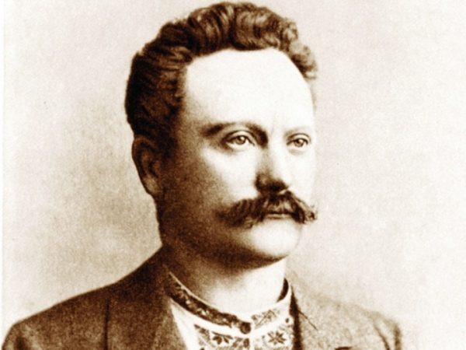
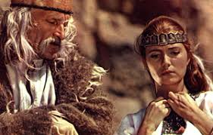
Іван Франко
“Захар Беркут”

Slide 2
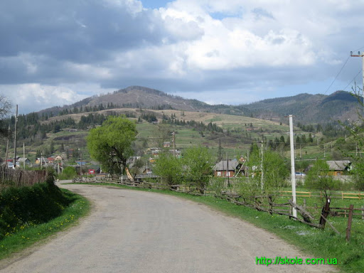
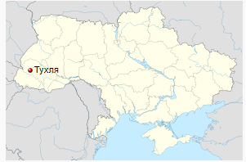
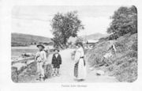
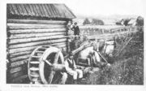
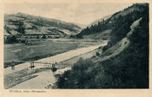
Іван Франко. Повість “Захар Беркут”
Серед Карпатських гір, на Львівщині, у долині місцевої річки розглялося село із чудовою назвою – Тухля
Є дві версії назви:
1. Після того, як тухольці побили в ущелині татарське військо, велика кількість загиблих почала через деякий час тхнути на багато кілометрів.
2. Багато віків тому, чиновники, переписуючи поселення Карпат та складаючи карту, побачили село та спитали у першого зустрічного, як називається. Чоловік недочув та відповів: “Охляв” (дуже стомився). А ті також недочули та записали – Тухля.

Slide 3
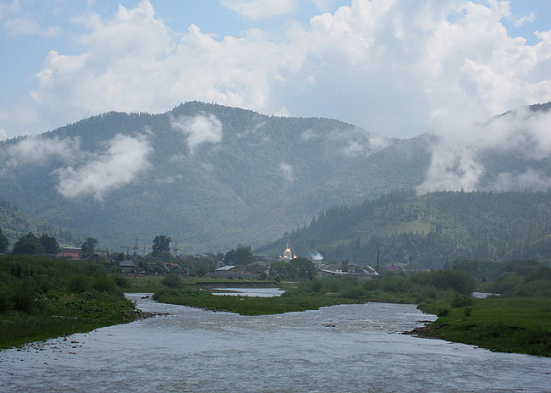


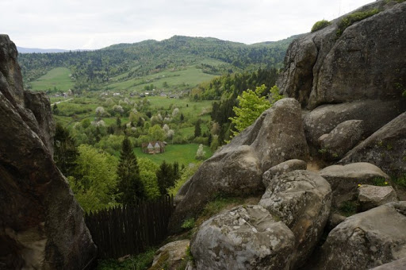
Іван Франко. Повість “Захар Беркут”
Гірська місцевість навколо селища і є тим місцем, де відбувалися події, описані Іваном Франком у повісті “Захар Беркут”
На горі можна побачити постать Захара Беркута, який, за переказами тухольців, тут похований.
А також тут лежить камінь, за допомогою якого неначебто перегородили шлях татарам в ущелині.
Саме тоді тухольці збагнули, що у єдності народу – велика сила. Ця думка й закладена в основу відомого всьому світові твору.

Slide 4
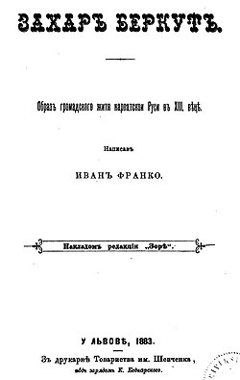

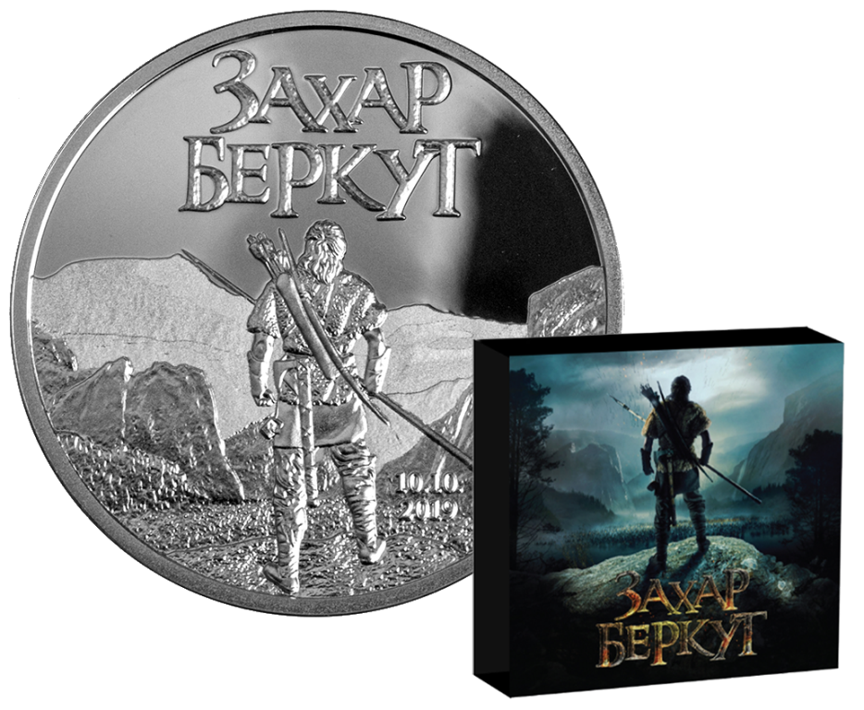
Іван Франко. Повість “Захар Беркут”
Повість написана восени 1882 року
Перекладена десятьма іноземними мовами
Перевидається протягом 137 років
Львівським часописом “Зоря” було оголошено конкурс.
У цьому ж часописі у 1883 році була надрукована повість.
Перший переклад було зроблено вже за сім років, у 1889
Це один з найуспішніших творів української літератури. Більше 5000000 примірників

Slide 5
Іван Франко. Повість “Захар Беркут”
Коли?
1241 рік
Де?
Україна (Русь). Карпати.
Село Тухля
Що?
Особливості життя Карпатської Русі у ХІІІ столітті.
Зіткнення сільської громади з татаро-монгольськими загонами та повна перемога тухольців

Slide 6
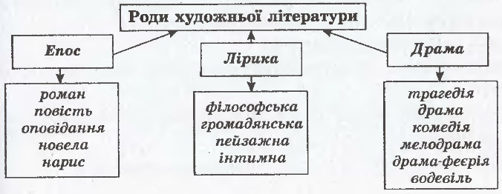
Іван Франко. Повість “Захар Беркут”
Аналіз твору
Рід
Жанр
Тема
Ідея
Епос
Історична повість
Оборона тухольцями своєї землі від монголо-татарської навали
Возвеличення патріотизму, мужності, відданості.
Засудження зради та підступності

Slide 7
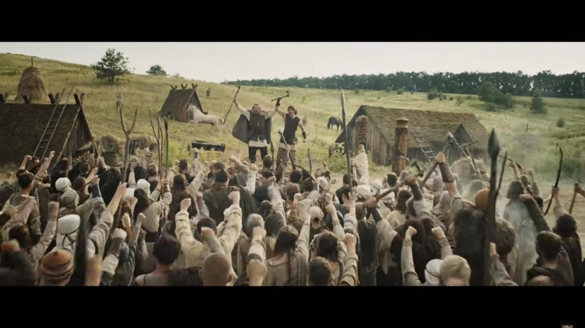
Іван Франко. Повість “Захар Беркут”
Аналіз твору
Основна думка твору
“Кождий дбає тільки про себе, не розуміючи того, що таким робом роздроблюються їх сили, ослаблюється громада”.
(“Захар Беркут”)
Сила народу – в єдності

Slide 8
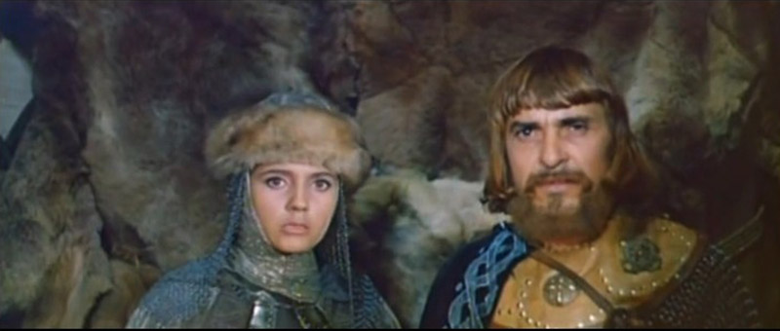
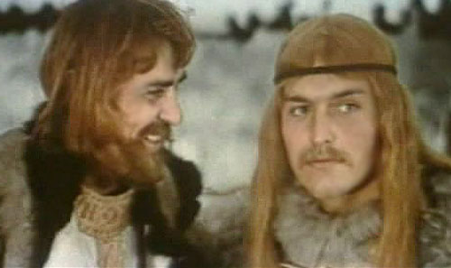
Іван Франко. Повість “Захар Беркут”
Композиція твору. Сюжет
Епіграф
І частина
Дела давно минувших дней, преданья старины глубокой…
А.С. Пушкин
«Руслан и Людмила»
Тугар Вовк та Мирослава на полюванні. Максим Беркут рятує Мирославу від ведмедиці

Slide 9
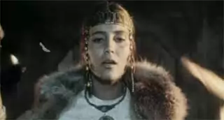
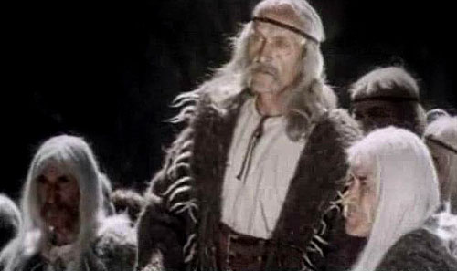
Іван Франко. Повість “Захар Беркут”
Композиція твору. Сюжет
ІІ частина
ІІІ частина
Опис села Тухля. Максим просить боярина віддати за нього Мирославу. Тугар Вовк відмовляє
Знайомство читача із Захаром Беркутом. Тухольська рада. Громада проганяє Тугара Вовка

Slide 10
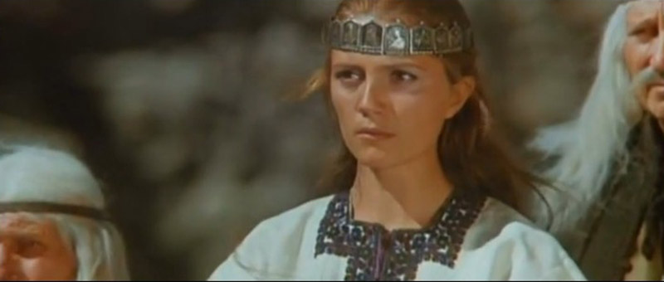
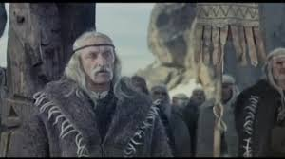
Іван Франко. Повість “Захар Беркут”
Композиція твору. Сюжет
ІV частина
V частина
Напад монголів. Максим у полоні. Зрада Тугара Вовка. Мирослава намагається врятувати Максима
Тугар Вовк пропонує Захару Беркуту обміняти монголів на сина. Він відмовляється.
Тухольці перегородили річку

Slide 11
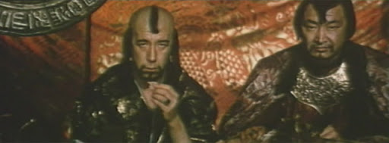
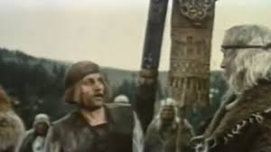
Іван Франко. Повість “Захар Беркут”
Композиція твору. Сюжет
VІ частина
VІІ
частина
Максим розповідає Тугару Вовку про таємний вихід з котловану. Монголи намагаються зупинити воду
Тугар Вовк хоче обміняти Максима на вільний відхід. Тухольці не погоджуються. Монголи гинуть. Захар Беркут помирає

Slide 12
Іван Франко. Повість “Захар Беркут”
Композиція твору. Сюжет
Історична лінія
(протистояння тухольців монголо-татарам)
Лінія кохання
(Максим і Мирослава)

Slide 13

Іван Франко. Повість “Захар Беркут”
Характеристика персонажів
Основні персонажі
Бурунда
Захар Беркут
Тугар Вовк
Другорядні персонажі
син
Максим
батько
Мирослава
Митько Вояк
Пета
Тухольська громада

Slide 14
Іван Франко. Повість “Захар Беркут”
Характеристика персонажів
Захар Беркут
Знахар, тухольський ватажок. Все життя віддав тухольській громаді та Тухольщині. Замолоду подорожував, учився три роки у монаха лікарської справи.
Волелюбний, чесний, добрий, досвідчений. Цінує традиції свого народу, служить його інтересам.
Мудрий. Патріот. Закликає всіх до згургтованості, єдності в боротьбі з ворогом.

Slide 15
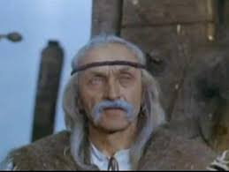
Іван Франко. Повість “Захар Беркут”
Характеристика персонажів
Захар Беркут
…сивий, як голуб, звиш 90-літній старець, найстарший віком у цілій тухольській громаді. Батько вісьмох синів… Високий ростом, поважний поставою, строгий лицем, багатий досвідом життя й знанням людей та обставин, Захар Беркут був правдивим образом тих давніх патріархів, батьків і провідників цілого народу, про яких говорять нам тисячолітні пісні та перекази.
… Дивувалися громадяни його знанню в садівництві, тим більше дивувалися, що він не крився з тим знанням, але радо навчав кождого, показував і заохочував. … А вже найбільшим добродієм уважали тухольці Захара Беркута за його ліки. Коли було настане час, між зеленими святами а святом Купайла, Захар Беркут з своїм наймолодшим сином Максимом іде на кілька неділь у гори за зіллям і ліками.
“Життя лиш доти має вартість,— говорив він частенько,— доки чоловік може помагати іншим. Коли він став для інших тягарем, а хісна не приносить їм ніякого, тоді він уже не чоловік, а завада, тоді він уже й жити не варт. Хорони мене боже, щоб я коли-небудь мав статися тягарем для інших і їсти ласкавий, хоч і як заслужений хліб!” Ті слова — то була провідна, золота нитка в життю Захара Беркута.

Slide 16
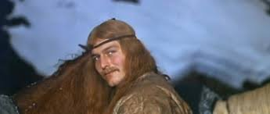
Іван Франко. Повість “Захар Беркут”
Характеристика персонажів
Максим Беркут
Наймолодший син Захара. Наслідує його ідеї. Намагається бути в усьому схожий на батька. Закоханий у Мирославу – боярську дочку.
Мужній. Хоробрий, сильний. Патріот. Запальний. Розумний. Стратег.

Slide 17
Іван Франко. Повість “Захар Беркут”
Характеристика персонажів
Максим Беркут
Товариші поводились з ним так само, як він з ними, свобідно, несилувано, сміялись і жартували з ним, а проте виповнювали його розкази точно, швидко і так весело та радо, немов і самі без розказу були би в тій хвилі зробили те саме.
Все у нього виходило в свій час і на своїм місці, без сумішки й сутолоки; всюди він був, де його потрібно, всюди вмів зробити лад і порядок. Чи то між своїми товаришами тухольцями, чи між боярами, чи між їх слугами, Максим Беркут усюди був однаковий, спокійний, свобідний в рухах і словах, мов рівний серед рівних.

Slide 18
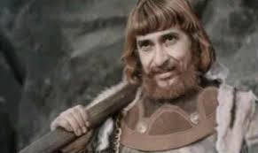
Іван Франко. Повість “Захар Беркут”
Характеристика персонажів
Тугар Вовк
Боярин, якому князь Данило Галицький подарував землі Тухольщини. Вважає себе вищим за громаду і хоче нав’язати нові порядки. Відмовляється віддавати Мирославу заміж за Максима, бо переконаний, що простий смерд не гідний боярської дочки. Видав монголам плани руської дружини напередодні битви на Калці. та знову стає зрадником, приводячи монголів до Тухлі

Slide 19
Іван Франко. Повість “Захар Беркут”
Характеристика персонажів
Тугар Вовк
……був мужчина, як дуб. Плечистий, підсадкуватий, з грубими обрисами лиця і грубим, чорним волоссям…
“…вмирати зрадником хоч би тільки в очах зрадника,— се страшно, се мука, се гірше самої смерті”.
Для нього не було ідеалів. Він тільки боявся не загубити свої землі, владу та гроші…

Slide 20

Іван Франко. Повість “Захар Беркут”
Характеристика персонажів
Мирослава
Дочка Тугара Вовка. Молода, вродлива. Ніжна, але рішуча та мужня. Не поділяє поглядів свого батька. Дуже переймається тим, що він зрадник. Сама не стає на шлях зрадництва.
Закохується в Максима. Допомагає йому у боротьбі з монголами та батьком. Підтримує Максима в усьому.

Slide 21
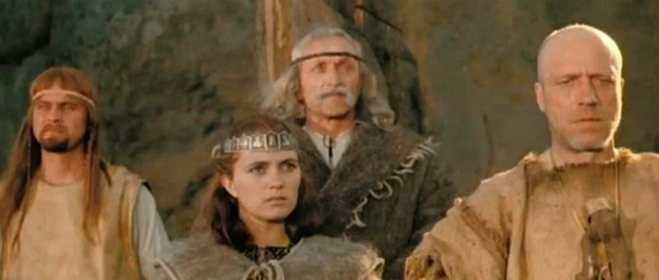
Іван Франко. Повість “Захар Беркут”
Характеристика персонажів
Мирослава
…поровень з найсильнішими мужами поборювала всякі трудності утяжливої дороги… легко перескакувала гнилі ломи і величезні трами… певним кроком ішла понад урвища, горі стрімкими дебрями, просковзувала поміж виверти, і притім так безпечно, так невтомимо, що Максимові здавалося, що вона хіба на яких чудових крилах уноситься.
І чим більші трудності їй приходилось поборювати, тим охітніше бралась вона за діло, тим краще проявлялася сила її тіла й її рішучого, прямого характеру. Але попри все те Мирослава ніколи не переставала бути женщиною: ніжною, доброю, з живим чуттям і скромним, стидливим лицем, а все те лучилось в ній у таку дивну, чаруючу гармонію, що хто раз бачив її, чув її мову,— той довіку не міг забути її лиця, її ходу, її голосу…
…була дівчина, якої пошукати. Не кажемо вже про її уроду й красу, ані про її добре серце — в тім згляді багато її ровесниць могло стати з нею нарівні, хоч і небагато могло перевищити її. Але в чім не мала вона пари між своїми ровесницями, так се в природній свободі свого поводження, в незвичайній силі мускулів, у смілості й рішучості…

Slide 22
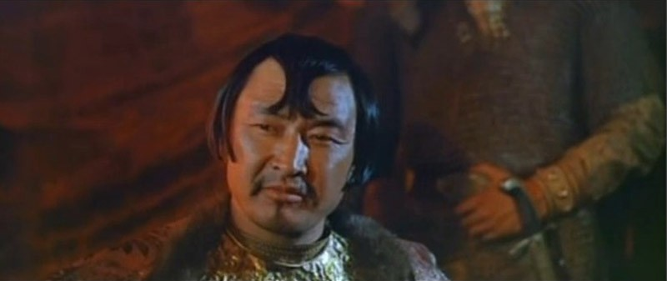
Іван Франко. Повість “Захар Беркут”
Характеристика персонажів
Бурунда-бегадир
Монгольський командир, що вирізняється силою та жорстокістю, а не воєнною мудрістю. Веде десятитисячне військо на тухольський перевал.
Підступний, бо не стримав своєї обіцянки Максимові – не відпустив його з полону.

Slide 23
Іван Франко. Повість “Захар Беркут”
Характеристика персонажів
Бурунда-бегадир
…один із начальників монгольських, мужчина величезного росту й геркулесової будови тіла, з лицем темно-оливкової барви, одітий у шкіру степового тигра, що все разом аж надто свідчило про його походження з туркоманського племені. Се був страшний, безтямно-смілий і кровожадний войовник… Монгольські загони, які він провадив, лишали по собі найстрашнішу руїну, найбільше число трупів, найширшу ріку пожеж.

Slide 24
Іван Франко. Повість “Захар Беркут”
Значення твору
Гасло твору:
у єдності - сила!
Зі століття у століття, від предків до потомків, від громади до громади передаються останні слова Захара Беркута, які є основною думкою повісті.
Захар Беркут виголошує пророчі слова: громадську єдність, завдяки якій було здобуто перемогу, буде втрачено, — лихі часи настануть для народу, але з часом відродиться вона, і настануть щасливі часи її відродження.

